Slide 1
自動ブログ機能付き
集客サイト
もう悩まないWEB集客！！

Slide 2
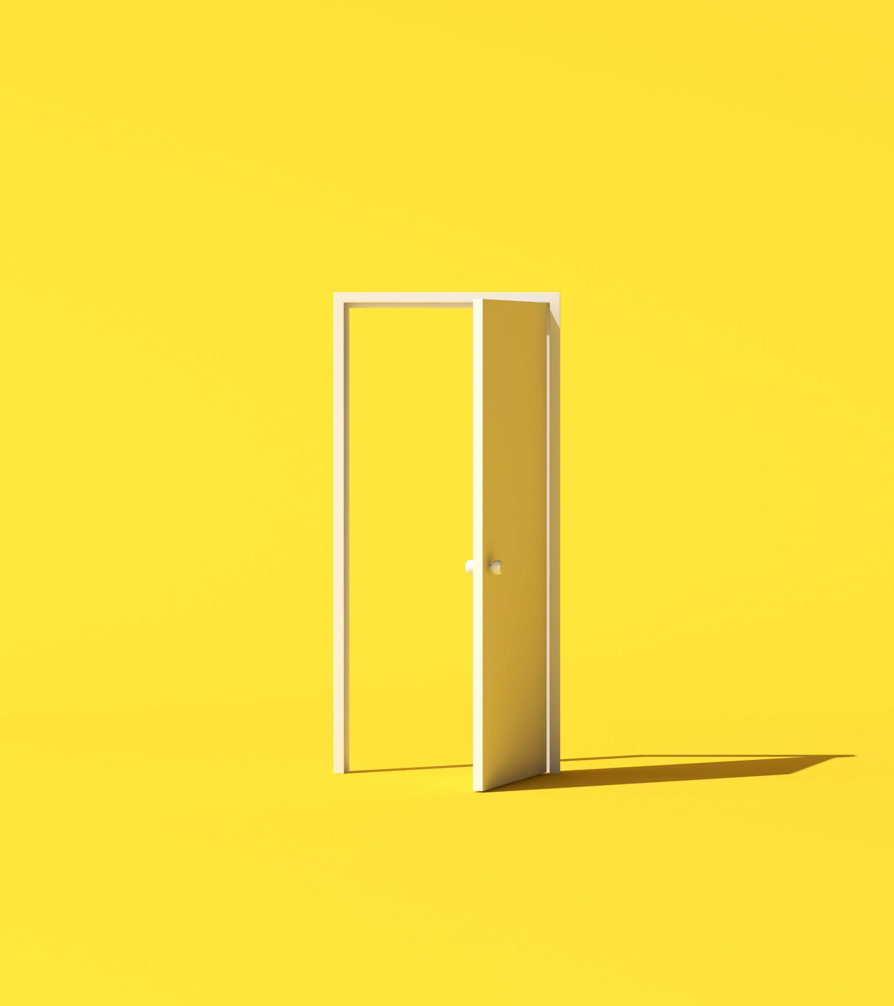
自動ブログのコンセプト
01 CONCEPT

Slide 3


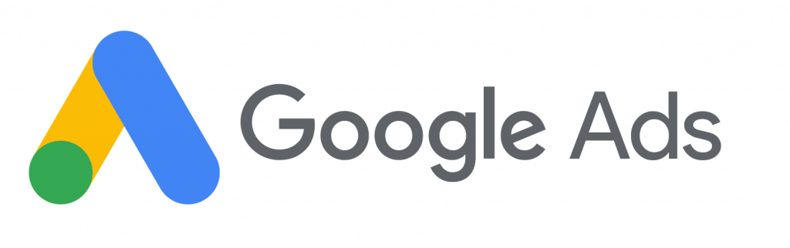


WEB集客方法って何がある？
01. CONCEPT
最近の主流は以下の3つです
コストが高い
コツコツが大変
ネット広告
ブログ
SNS
止めると集客力ゼロに
企業の財産として残る

Slide 4


なぜブログなのか？
01. CONCEPT
ブログ
ホームページのSEO対策になる
企業・サービスの信頼度が上がる
集客力が上がり、サイトが資産になる
かんたん！
継続さえできれば・・・
SNS
たいへん！
写真のクオリティが重要になる（Instagramなど）
動画編集が必要になる（Tiktok・Youtubeショートなど）
サービスサイトに誘引するための導線

Slide 5

弊社のサイト制作コンセプト
01 CONCEPT
ブログ記事と画像を毎日自動更新！
常に更新され続けるSEOに強いサイト制作
ホームページ制作を
ただの高い名刺代にしない！
せっかく作るなら
見てもらえるホームページを！

Slide 6

機能紹介
02 FUNCTION

Slide 7
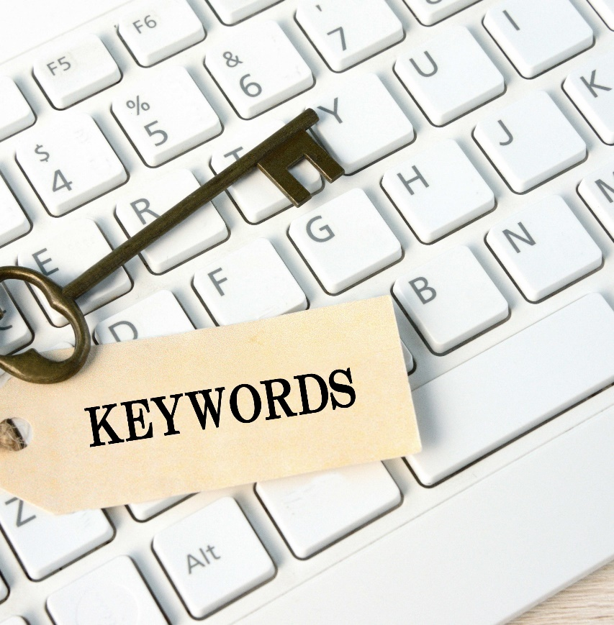



ブログ自動投稿機能
02 FUNCTION
キーワード設定
予約投稿
ブログ画像の生成
修正にも対応！
対策したいキーワードをベースに、ブログ記事の生成が可能に！
これにより、SEO対策の成果がより早くなります。
記事が生成されると、いきなり投稿ではなく、予約投稿されます。
そのため、期日までに修正することも可能です。
写真まで自動生成されます！素材探しの苦労はいりません。
画像を生成するため、著作権の心配もありません。
基本的には放置でもOKですが、投稿済み記事も含めて、いつでも修正可能です。
安心して運営できます。

Slide 8
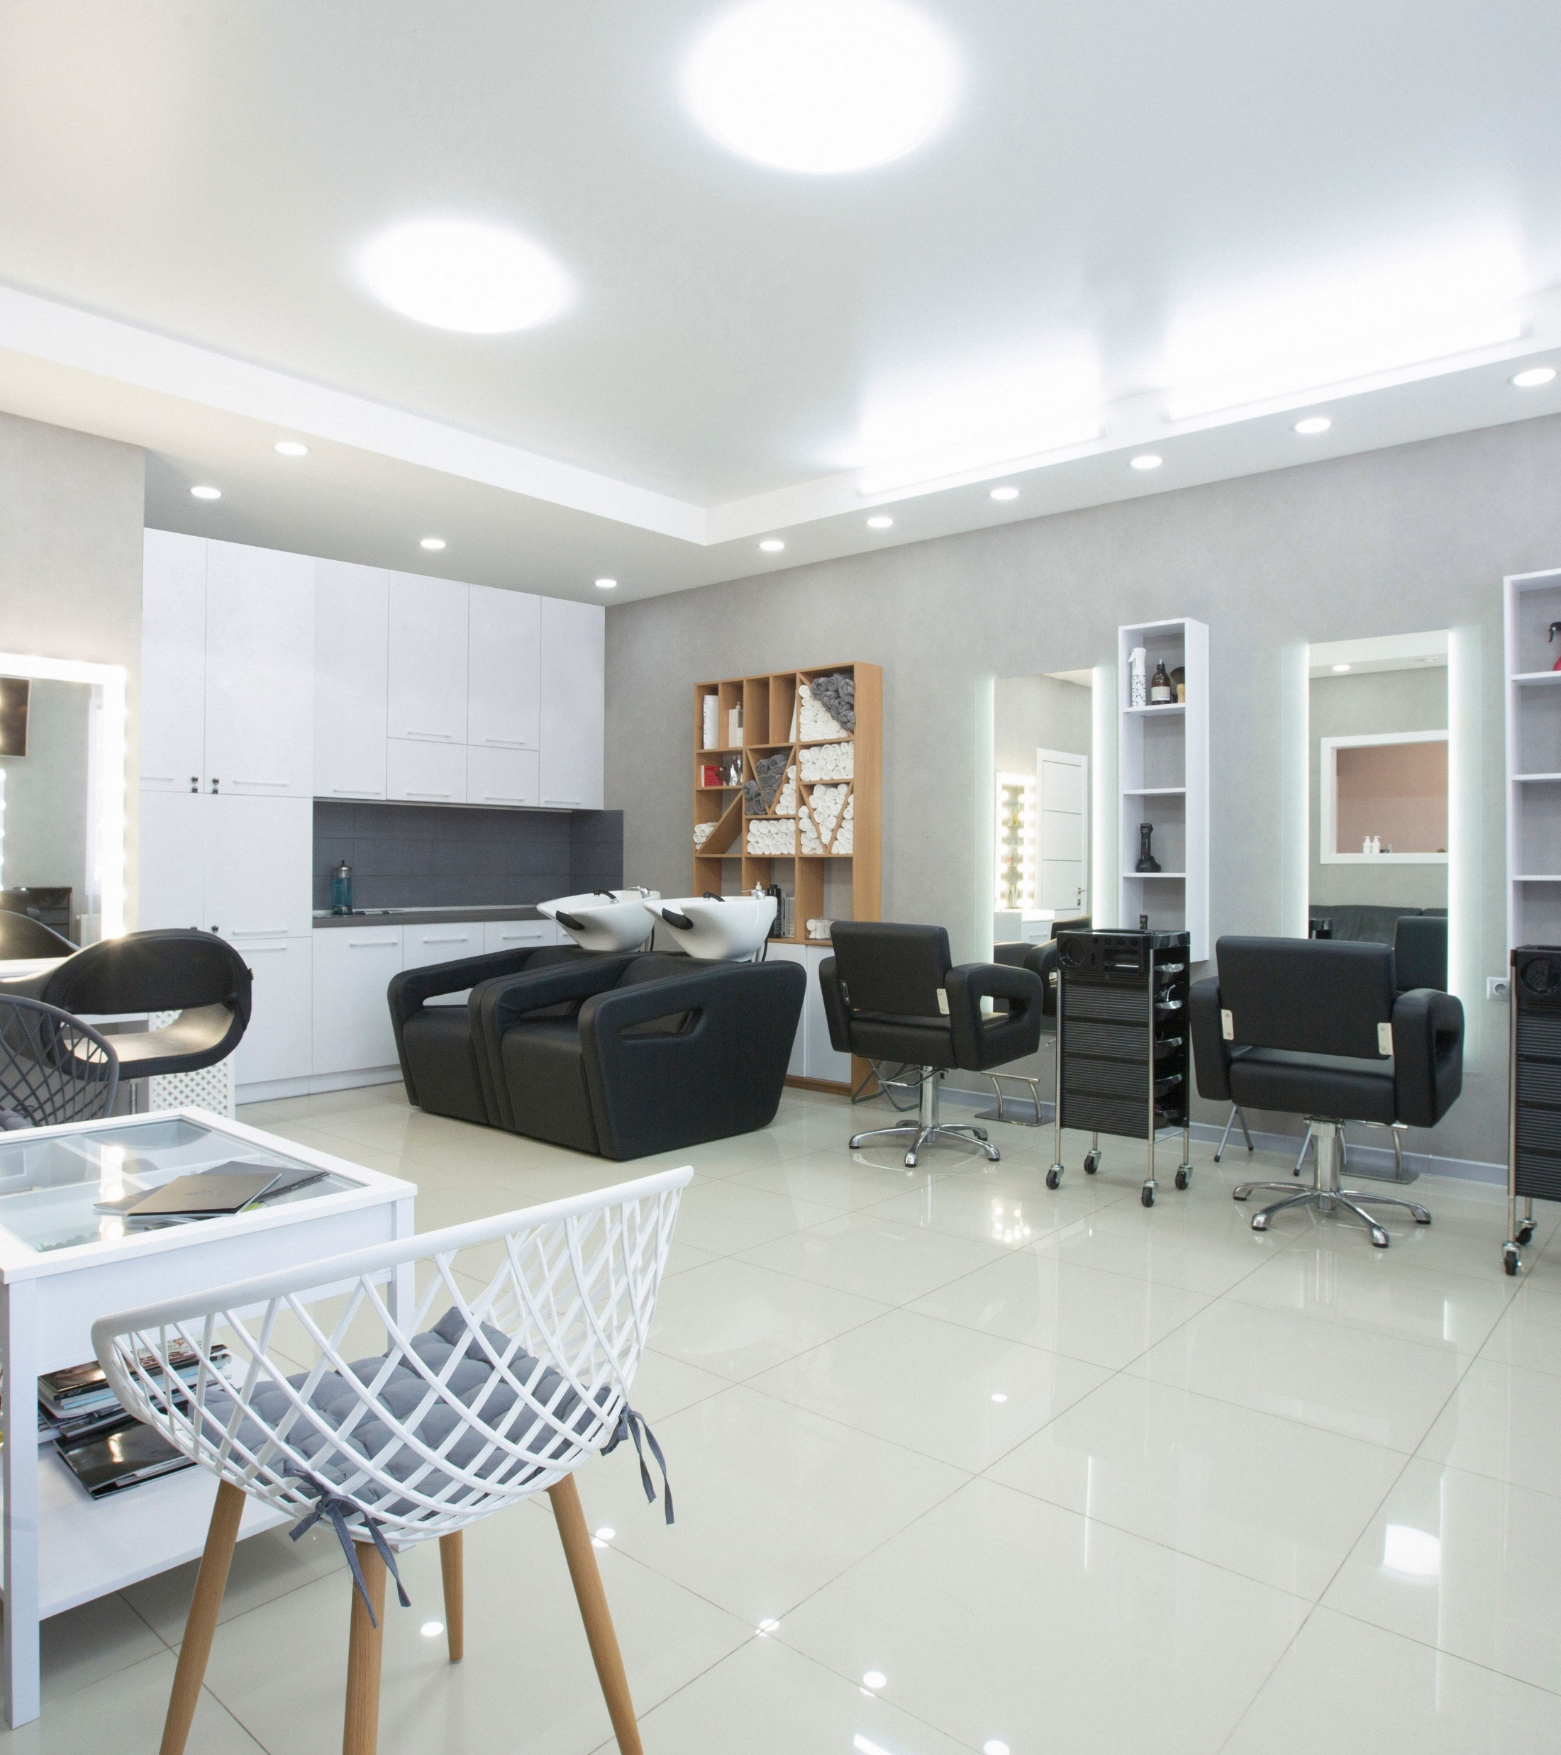
顧客が検索する
キーワード対策が可能！
02 FUNCTION
パーマ
ホームページ制作開始前に、一緒にキーワードを決めましょう！
（例）美容室の場合
オススメ
カット | カラーリング | シャンプー
トリートメント | ヘアスタイル | ドライヤー
ブロー | スタイリスト | サロン
マッサージチェア | ネイル | ファッション
メイクアップ | ヘアエクステ | スパ
パーマ | ベアアクセサリー | ヘアカタログ
フェイシャル | リラックス | 美容師
クーポン

Slide 9
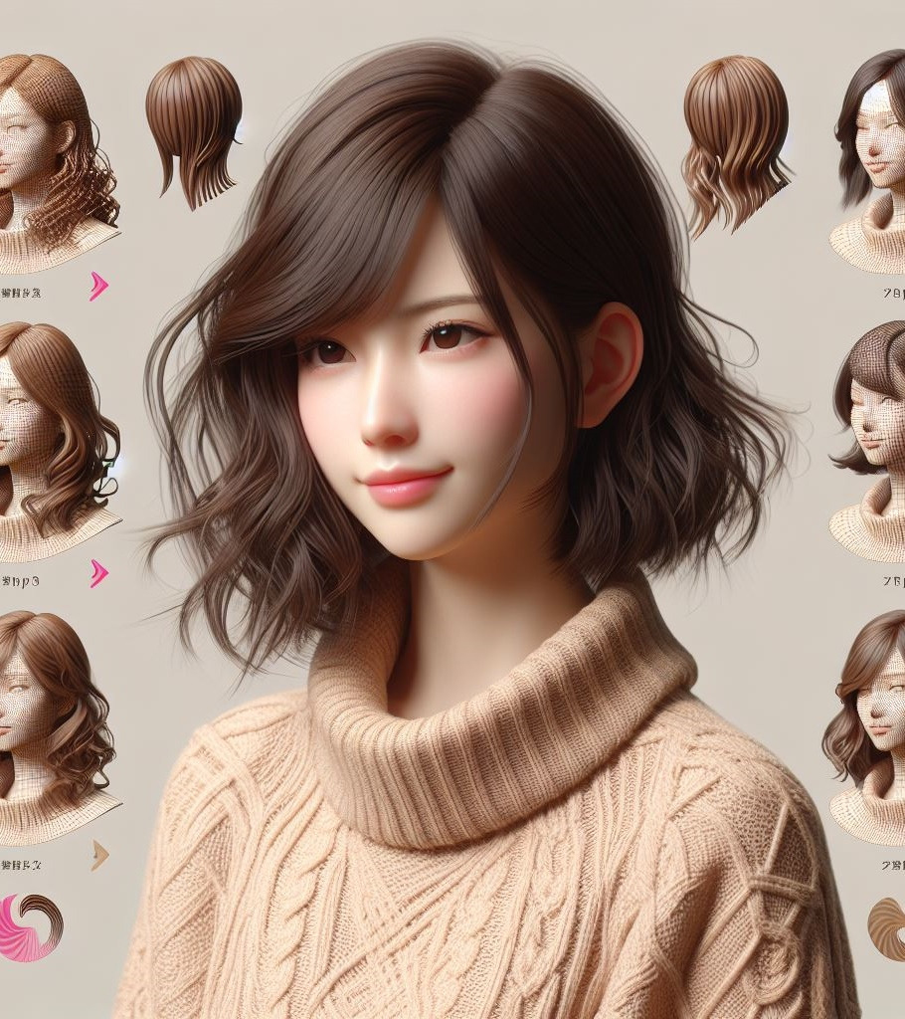
生成された
ブログサンプル
02 FUNCTION
タイトル：
パーマで変わるあなたのスタイル：オススメのスタイルとクーポンでお得に体験しよう！
ブログ本文：
美しい髪は、自信を持って日々を歩むための重要な要素です。そのため、髪型やヘアケアに関する選択は慎重になります。今日は、髪のスタイリングに関する特別なトピックに焦点を当てます。それは、オススメのヘアスタイルを作り上げるための一つの秘密武器、パーマについてです。さらに、この素晴らしいトリートメントを手に入れる際に節約できるクーポンもご紹介しますので、ぜひご覧ください。
パーマの魅力とは？
パーマとは何か？髪にどのような影響を与えるのか？その魅力とは何か？パーマがどのように髪の質感やスタイルに変化をもたらすのか、詳しく探ってみましょう。
パーマのメンテナンスのポイント
パーマを得たら、美しいスタイルを保つためにどのようなケアが必要なのでしょうか？メンテナンスのポイントや、髪の健康を保つためのヒントをご紹介します。
オススメのパーマスタイル
パーマを施したいけれど、どのスタイルを選べばいいか迷っている方へ。人気のあるオススメのパーマスタイルを紹介します。あなたの個性やライフスタイルに合ったスタイルを見つけてみましょう。
クーポンでパーマをお得に体験しよう！
パーマを試したいけれど、予算が気になる…そんな方に朗報です！クーポンを利用すれば、お得にパーマを体験することができます。最新のクーポン情報をチェックして、お気に入りのサロンで素敵なパーマを手に入れましょう。
髪型は、私たちの個性やスタイルを表現する大切な要素です。パーマは、その魅力的なスタイルを手に入れるための素晴らしい方法の一つです。そして、クーポンを利用すれば、お得に素敵なパーマを楽しむことができます。ぜひ、今回の情報を参考にして、新しい髪型でさらなる自信を手に入れてください！
タイトルから生成された画像です

Slide 10
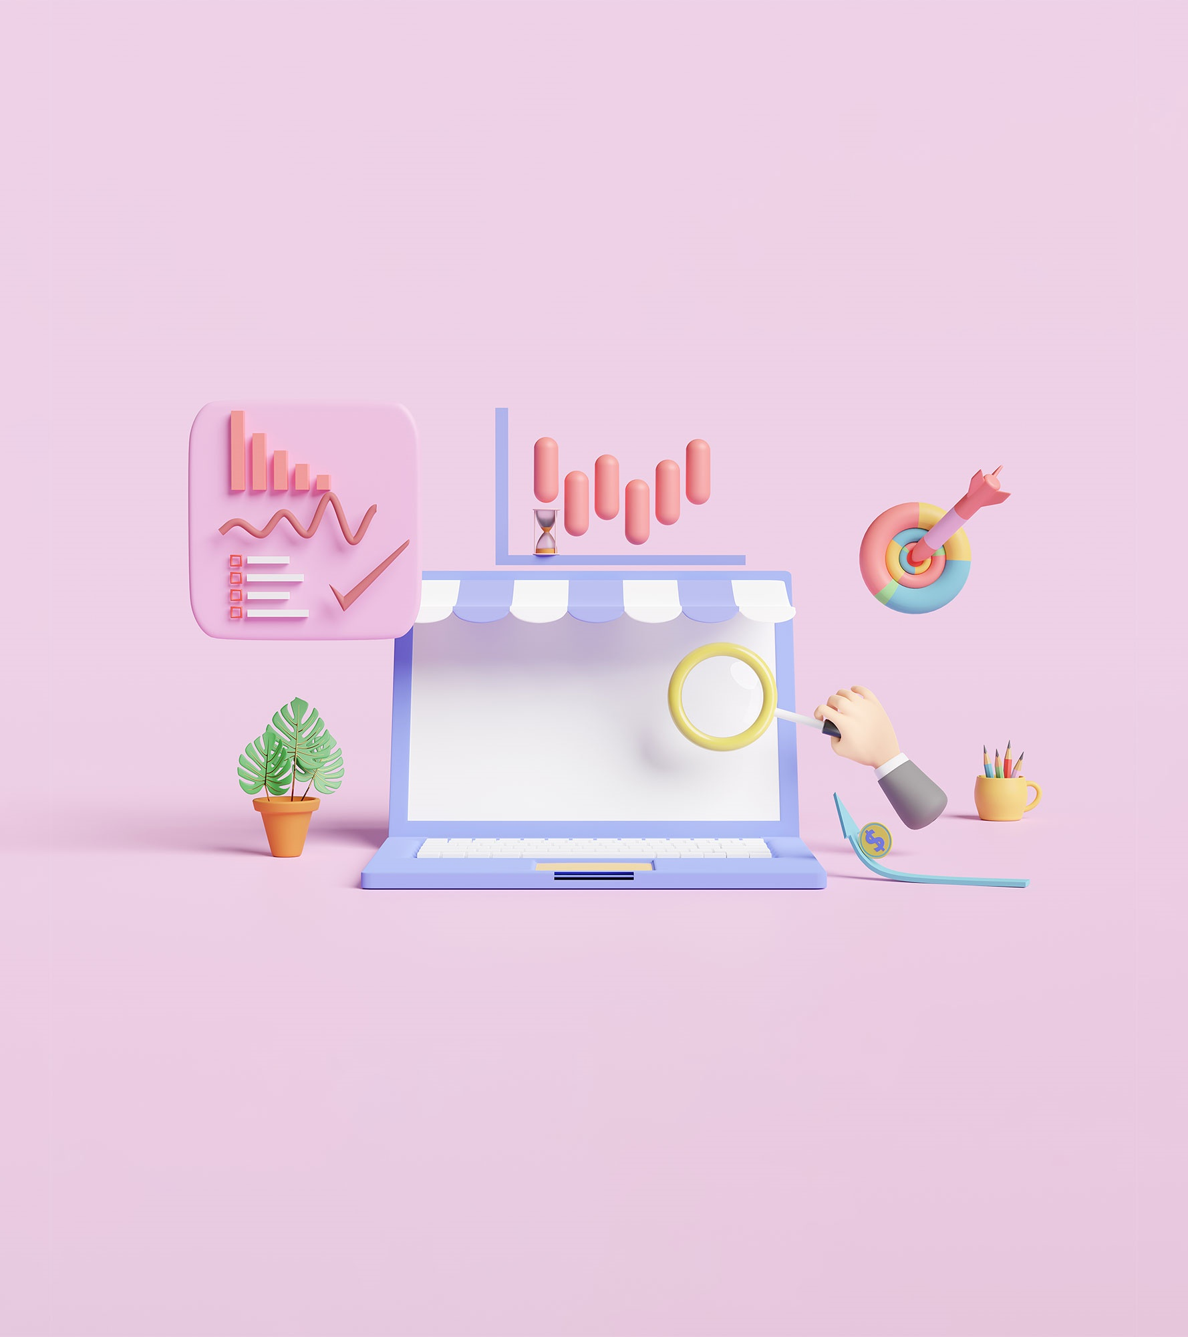
料金プラン
03 PRICE

Slide 11
料金プラン（例1）
03 PRICE
スタータープラン
16,500円/月額
プロプラン
27,500円/月額
ブロガープラン
38,500円/月額
投稿回数 週1回
生成画像 あり
対策キーワード数 10個
投稿回数 週3回
生成画像 あり
対策キーワード数 20個
投稿回数 毎日
生成画像 あり
対策キーワード数 30個

Slide 12
料金プラン（例2）
03 PRICE
通常プラン
22,000円/月額
ライタープラン
110,000円/月額
ライター＋SNS連携プラン
165,000円/月額
投稿回数 毎日
生成画像 あり
投稿回数 毎日
生成画像 あり
メタディスクリプション設定
全記事ライターが修正
装飾タグの設置
追加画像設置
投稿回数 毎日
生成画像 あり
メタディスクリプション設定
全記事ライターが修正
装飾タグの設置
追加画像設置
SNS連携
Googleマイビジネス連携

Slide 13

よくあるご質問
04 FAQ

Slide 14
よくあるご質問
04 FAQ
何の情報を元に記事が作成されますか？
インターネット上にある情報を元に記事が作成されます。
店舗のイベントも自動で宣伝してくれますか？
でき兼ねます。お客様に対してお役立ち情報を配信するイメージのブログ記事になります。
間違えた情報を配信することはありますか？
絶対にないとは言い切れませんが、人が各情報よりは精度が高いと思われます。
広告の方が早くないですか？
広告の方が即効性があり、集客力は断然上です。ですが、費用がかさむため、万が一辞めてしまった場合、集客力がゼロになります。
途中で辞めたら記事もすべて消えますか？
既にアップロードされた記事はそのまま残ります。
どれくらいで効果が出始めますか？
一般的にSEO対策は1年～2年程度かかるとされています。それに比べて、比較的早い段階（3ヶ月～1年）程度で自然検索数が増えます。
ブログとSEO対策は何の関係があるのですか？
積極的にサイトが更新されることに意味があり、SEO対策ではブログ更新が必要不可欠です。

Slide 15
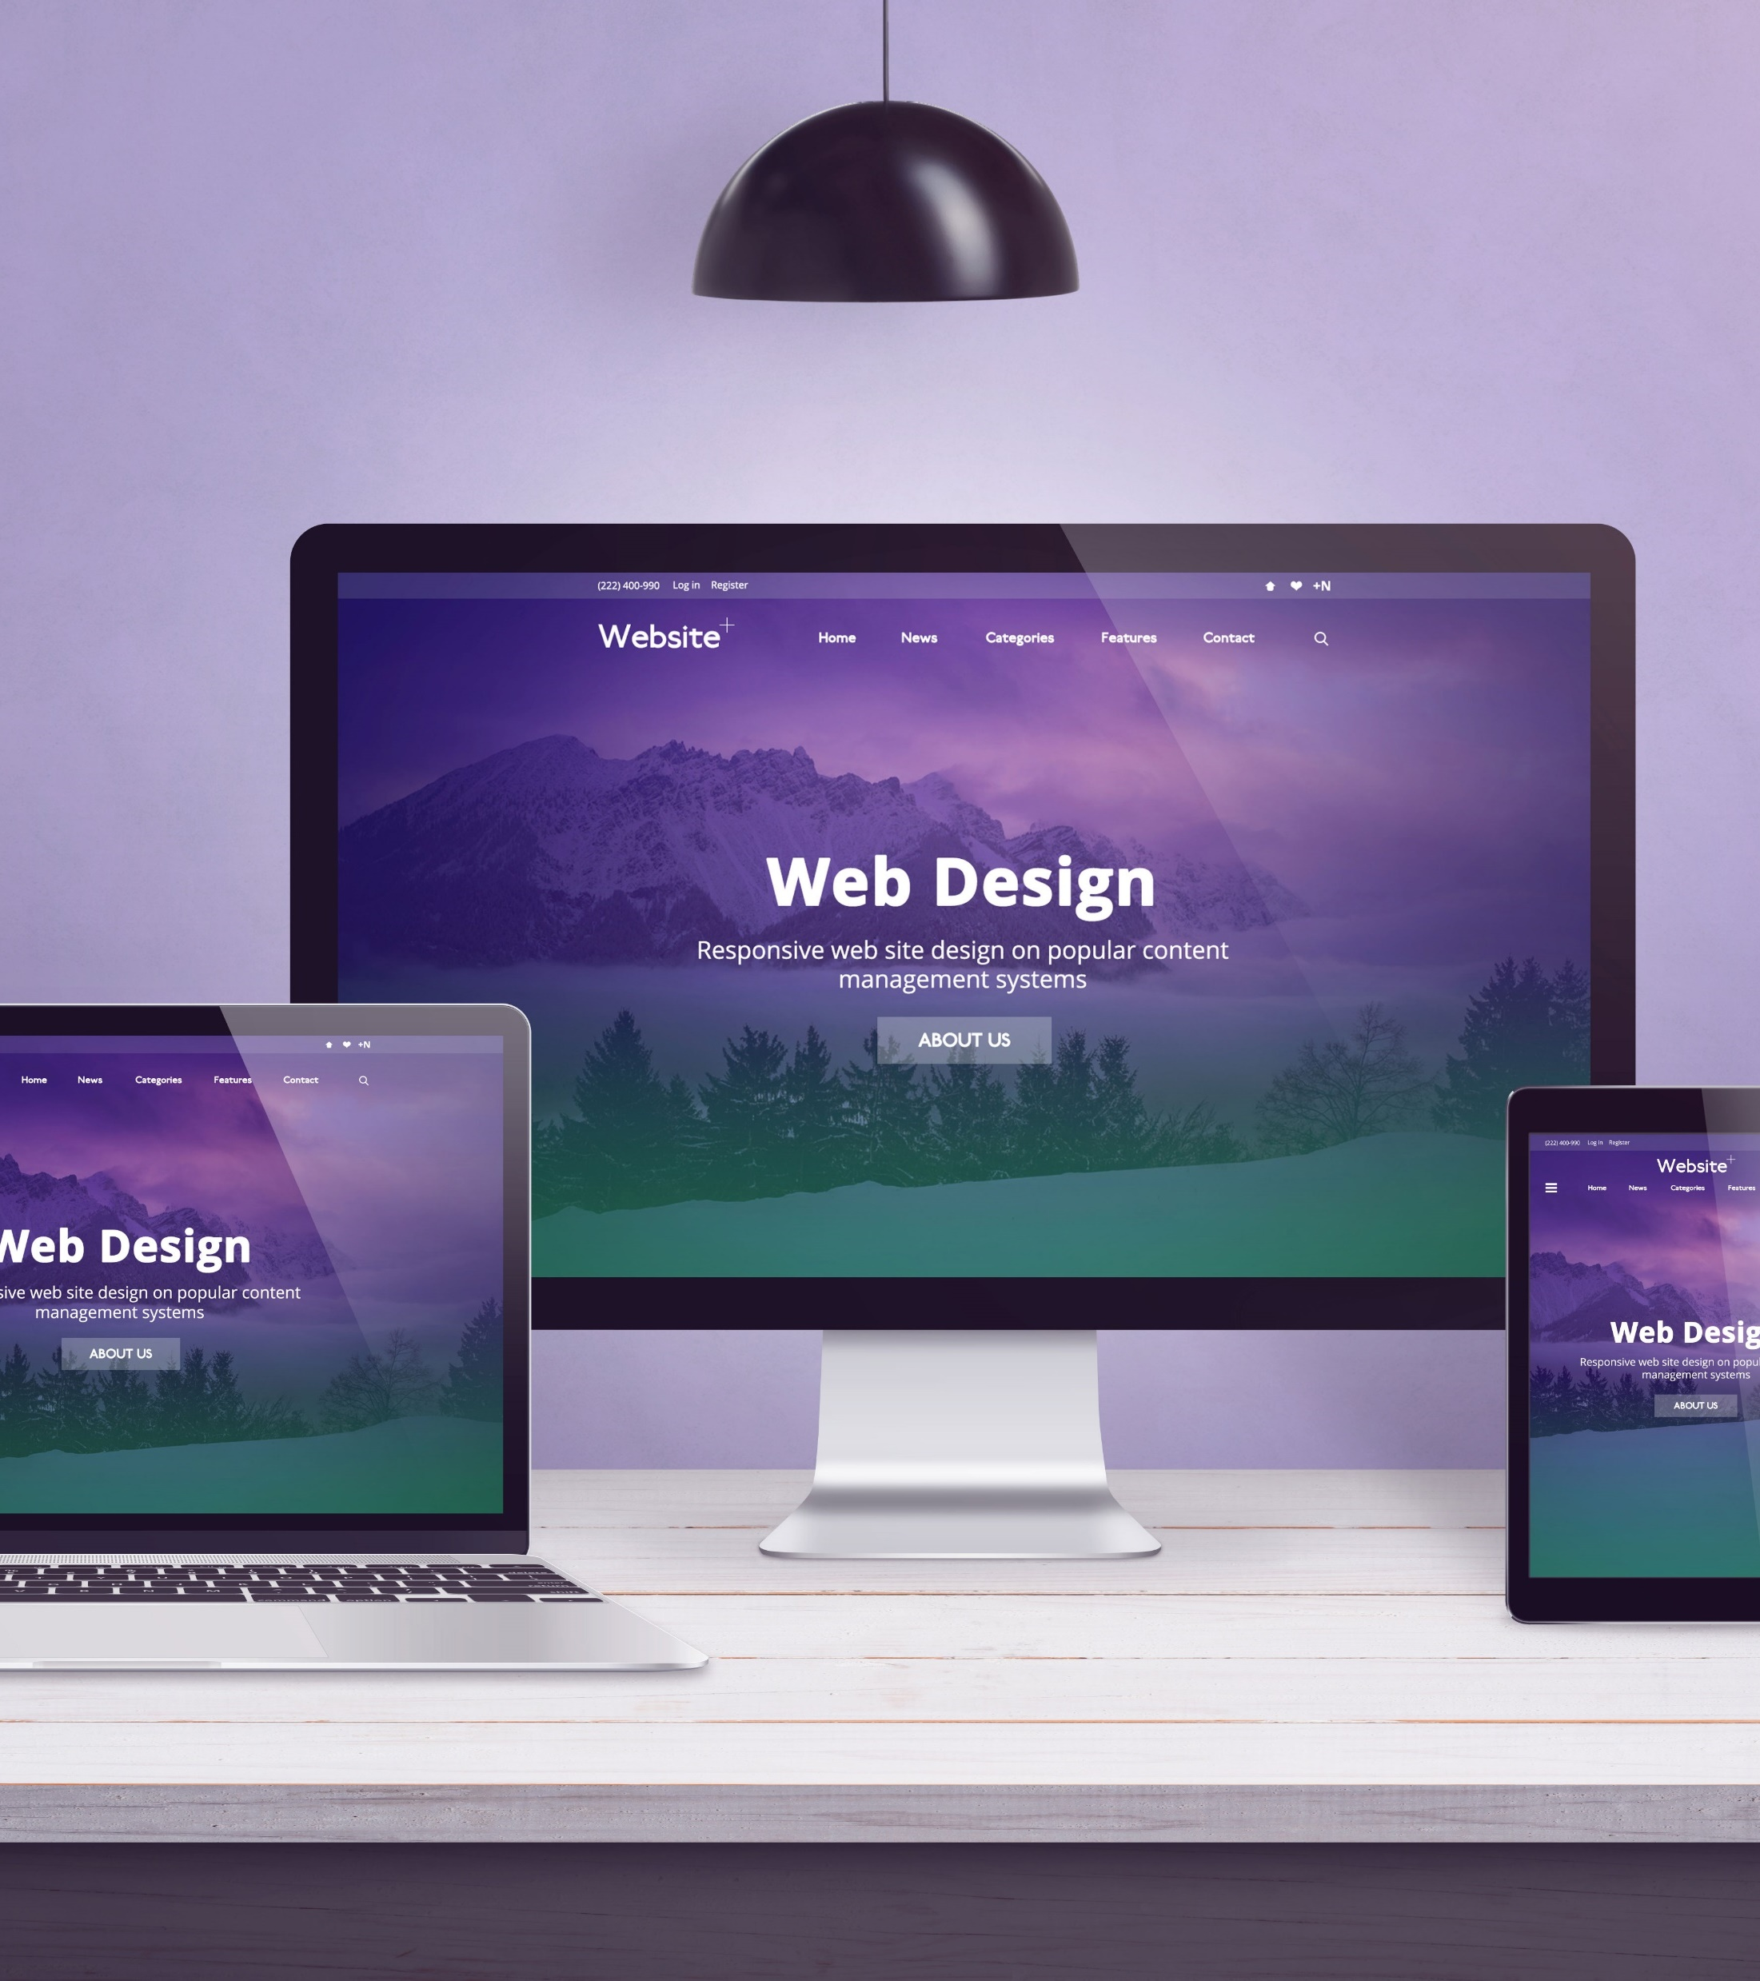
会社概要

